Slide 1
DÁLNICE PRO BOHEMISTY Slovníky, bibliografické databáze a další informační zdroje Ústavu pro českou literaturu Akademie věd ČR, v. v. i.
Pavel Janáček
Pedagogická fakulta UK
ÚČL 11. 12. 2014
janacek@ucl.cas.cz
www.ucl.cas.cz

Slide 2
Obsah
ÚČL AV ČR: Kdy, kde, kdo, co?
Hledám bibliografické informace
Hledám slovníková hesla
Hledám texty (literární, o literatuře)
Případ Hlaváček, Weiner, Havel
Další informační zdroje ÚČL AV ČR
Najdete nás: na sociálních sítích, na webu

Slide 3
ÚČL AV ČR: Kdy?
1890 Česká akademie věd a umění, III. třída
1911 Kancelář slovníku jazyka českého
1935 Literárněhistorická společnost československá
1947 Ústav pro českou literaturu ČAVU
1953 ČSAV
1961 brněnská pobočka ÚČL
1970 Ústav pro českou a světovou literaturu ČSAV
1993 Ústav pro českou literaturu AV ČR
2007 veřejná výzkumná instituce
Literatura: Pokorná 1998, ÚČL AV ČR 2010, Web ÚČL

Slide 4
ÚČL AV ČR: Kde?
Brno, Květná 8
Knihovna a výstřižkový archiv: ST 12-16, přednostně po předchozí dohodě tel. 543 211 868, 775 623 202, e-mail: vrbova@brno.cas.cz
Praha, Na Florenci 3 (vedle Masarykova nádraží)
Knihovna: PO-PÁ 10-18
Na síti: www.ucl.cas.cz

Slide 5
Na Florenci 1420/3 – I.
Zahrada objektu čp. 1025
1861 jednopatrový pozdně klasicistický dům, majitel J. F. Hübel, návaznost na vedlejší manufakturu na kameninu
1879 sklad zemědělských strojů Jos. S. Vilímek, kůlna „Šlemovna“ (vyplavování kaolinu)
1891 ateliér malíře Kamila Stuchlíka
1926-28 podle návrhu Josefa Karla Říhy funkcionalistický palác pro železářskou společnost Ferra, patřící rodině Bondyů
Mezi válkami: papírenské velkoobchody Emil Eisenstein a Fr. Wiesner, Zemědělská poradna pro ledek, zastoupení společnosti automobilů Schiller – Lorrain, Nemocenská pojišťovna soukromých úředníků

Slide 6
Na Florenci 1420/3 – II.
do 1947 obchod se spojovacím materiálem, drátěným zbožím, řetězy
1949-61 národní výbor pro Prahu 3, od 50. let do majetku nakladatelství Svoboda
1954-59 Rudé právo,
1962 Krátký film
70. a 80. léta – odbyt Odeonu, nakladatelství Svoboda, redakce Kmene apod.
1992 Nakladatelství Svoboda
1998 Akademie věd ČR: ÚČL, ÚJČ, Kabinet klasických studií, Etnologický ústav včetně Kabinetu dějin hudby, Masarykův ústav, redakce Vesmír…

Slide 7
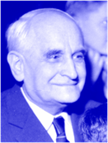
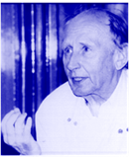
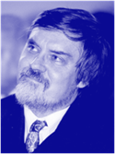
ÚČL AV ČR: Kdo?
Velké postavy dějin české literární vědy v čele ústavu
Jan Mukařovský – teoretik a estetik, prominentní člen Pražského lingvistického kroužku, 50. léta / klik
Felix Vodička – literární historik, prominentní člen Pražského lingvistického kroužku, 60. léta / klik
Zdeněk Pešat – literární historik, příslušník tzv. druhé generace Pražské školy, 90. léta / klik
Vladimír Macura – literární historik, semiotik kultury inspirovaný Tartuskou školou a francouzským strukturalismem, 90. léta / klik
Dnes: V ÚČL vždy působili také významní spisovatelé a básníci, aktuálně třeba Daniela Hodrová (klik) nebo Petr Hruška (klik). Velikost: 40-50 odborných a vědeckých pracovníků, z toho 18 postgraduálních studentů.

Slide 8
ÚČL AV ČR: Co?
Pozice v rámci oboru: daleko od PNP, blízko k univerzitám: výuka na univerzitách, postgraduální studium, mezinárodní studentská konference (klik). Ze 70 % institucionálního rozpočtu a 30 % účelového financování z grantů: ročně 150-300 odborných publikací, z toho 5-15 knih, 2. největší oborová bibliografie v ČR (po medicínské), největší specializovaná knihovna na světě, 7. největší digitální knihovna v ČR, evropsky unikátní retrospektivní bibliografie článků o literatuře z českojazyčných a německojazyčných časopisů vydávaných v českých zemích 1775-1945 (1,7 mil. záznamů), výuka na univerzitách, zajišťování veřejných služeb: 14 tisíc vypůjčených knih ročně, 50-100 tisíc dotazů zodpovězených prostřednictvím internetových aplikací měsíčně, vydavatel odborné literatury a zejména časopisu Česká literatura (klik): ERIH, SCOPUS, WoS.
1. Čistá věda
Studie, knihy či edice vědeckých osobností nebo malých autorských kolektivů.
2. Syntetické a referenční práce nebo ediční projekty, které nemohou vzniknout jinde než v mimouniverzitní instituci základního výzkumu
Tzv. akademické Dějiny české literatury, 4 svazky, 1960-1969 (1995), Dějiny české literatury 1945-1989, 4 svazky, 2007-2008 (klik), Lexikon české literatury, 4 díly, 7 svazků, 1985-2008 (klik), Slovník českých spisovatelů od roku 1945, 1995-1998, Slovník české literatury po roce 1945, od 2006, on-line, Česká elektronické knihovna (definitivní od 2005, on-line), Statistické průzkumy čtenářů a čtení v ČR (zatím 2007, 2010, 2013), V souřadnicích volnosti (2008), V souřadnicích mnohosti (2014).
Centrum literární lexikografie, centrum digitálního vědeckého vydávání literárních památek
3. Informační služby domácí i zahraniční veřejnosti, škole a studentům
Vzdálené služby prostřednictvím internetu: Databáze, eknihy, výukové materiály (Literatura na síti)
Služby na místě (knihovny, kopie staročeských textů, bibliografické služby, biografický archiv, konzultace, organizace odborných a popularizačních přednášek.
2013: > 1.000 000 návštěv na serverech ÚČL
Dálnice pro bohemistiku: Projekty z okruhů 2 a 3, jejich konverze do digitální podoby a zpřístupňování na internetu. Z veřejných prostředků kvalitní informace zdarma všem.

Slide 9
Kde co najdu
Všechny následující služby jsou dostupné přes www.ucl.cas.cz

Slide 10
Hledám bibliografické informace
Česká literární věda – ISIS do 31. 7. 2012 (klik) ALEPH od 1. 8. 2012 a zpětné doplňování (klik)
svazek bibliografických databází; od roku 1960 do současnosti, téměř 1000 titulů denního tisku, odborných periodik, periodických sborníků, odborné monografie; domácí věda, kritika, publicistika + exilové časopisy a knihy 1948-1989, více než 406 tis. záznamů; test: Janáček, Balaštík, Postgenerace, Eva Klíčová; Tajná kniha
Retrospektivní bibliografie české literatury 1770-1945 (klik)
lístková kartotéka (klik); 1,7 mil. záznamů; literární texty, texty o literatuře v českých a německých časopisech z českých zemí od počátků tzv. národního oborzení a moderního periodického tisku do konce druhé světové války, nejen kritika, věda či publicistika, ale i povídky, básně, eseje, nejen národní literatura, ale i překlady nebo texty o jiných literaturách; kartotéka přístupná zájemcům od studentů připravujících bakalářské či diplomové práce „výše“, v současnosti převáděna na internet
Bibliografie časopisu Česká literatura 1953-2011 (klik)
V oblasti článkové bibliografie dosud ústavu (i české kultuře) chybí soustavně zpracovat:
1. období 1945-1960 (2012-2015 grant MK ČR NAKI) – V SOUČASNOSTI JIŽ PROBÍHÁ EXCERPCE
kniha Bibliografie české literární vědy 1945-1955
knihy Bibliografický katalog ČSR. Články v českých časopisech (1953-1992)
kniha (několik svazků) J. Kunc: Česká literární bibliografie 1945-1963
Lístková kartotéka v referenčním centru NK ČR v Klementinu (1945-1952)
2. samizdatové časopisy 1970-1989
knižní nebo časopisecky publikované bibliografie jednotlivých časopisů, nejlepším pramenem Knihovna Libri prohibiti (zakladatel J. Gruntorád), Praha, Senovážné náměstí (klik)
Knižní bibliografie pro české země: Katalog knihovny ÚČL (klik), rozhodující ovšem: Česká národní bibliografie (20. století) - klik, Bibliografie 19. stoleti - klik, Knihopis Digital - České prvotisky a staré tisky (1476-1800) – klik; Cizojazyčné bohemikální tisky (1501-1800) - klik.

Slide 11
Retrospektivní bibliografie české literatury 1775-1945
Hledání podle katalogu:
Autorská část: Jaké texty Franze Kafky vyšly v českém periodickém tisku? (klik)
Odkazová část: Jaké texty o Franzi Kafkovi vyšly v českém periodickém tisku? (klik)
Fulltextové vyhledávání: +franz +kafka +tribuna (klik)

Slide 12
Hledám slovníková hesla
Knižně
1964: Slovník českých spisovatelů. Red. J. Opelík, R. Havel ad.
1973 Čeští spisovatelé 19. a počátku 20. století
1984 (2. vydání) Slovník literární teorie. Red. Š. Vlašín a kol.
1985-2008: Lexikon české literatury. Osobnosti, díla, instituce, 4 díly, 7 svazků. Red. V. Forst, J. Opelík, L. Merhaut a další (znám jako Lexikon)
1988 Slovník světových literárních děl. 2 díly. Red. V. Macura ad.
1988 Průvodce po světové literární teorii. Red. M. Zeman
1990 Slovník básnických knih. Díla české poezie od obrození do roku 1945. M. Červenka, Z. Pešat, J. Med, V. Macura
1994 Slovník české prózy 1945-1994. Red. B. Dokoupil, M. Zelinský
1995 A. Zach: Kniha a český exil 1949-1990
1995-1998: Slovník českých spisovatelů od roku 1945. 2 díly. Red. P. Janoušek ad.
1999 Exilová periodika (po 1945). M. Přibáň, J. Gruntorád ad.
2002 Slovník českých literárních časopisů, periodických literárních sborníků a almanachů 1945-2000. 1 sv. Red. B. Dokoupil
2006 A. Nüning a kol.: Lexikon teorie literatury a kultury (tzv. Metzlerův slovník). Red. čes. vydání J. Trávníček, J. Holý
Digitálně / Na síti
Edice E: e-kniha ve formátu PDF
1998 CD-ROM Česká literatura po roce 1945, vydala společnost Infiniti Media
1999 CD-ROM Lexikon české literatury A-Ř (díl 1-3), Infiniti Media
Edice E: e-kniha ve formátu PDF (klik)
Slovník české literatury po roce 1945. Red. M. Přibáň a kol (od 2006) (klik)
A. Zach: Slovník českých nakladatelství 1849-1949 (od 2007) (klik)
Budoucnost (?)
Česká literární encyklopedie
Česká kulturní encyklopedie

Slide 13
Lexikon (do 1945) / Slovník po roce 1945
Autoři – nakladatelství – časopisy – díla
1500+ hesel
Záhlaví – charakteristika – životopis – literární životopis – výklad / vnořená hesla děl – primární bibliografie – sekundární bibliografie
různé typy hesel na příkladu: Milan Kundera (klik)
Lexikon české literatury: 3700+ hesel, obdobná struktura, promyšlená koncepce, náročné zpracování - etalon české literární lexikografie

Slide 14
Hledám texty (literární, o literatuře)
Česká elektronická knihovna – Poezie 19. a počátku 20. století, 2005- (klik)
- od Thámových almanachů po Richarda Weinera
- zpřístupňuje 1700 básnických knih česky psané poezie 19. a počátku 20. století
- je nejrozsáhlejší fulltextovou databází svého typu na českém internetu
- přináší kompletní veršované dílo nejvýznamnějších básníků české novodobé literatury (např. K. H. Mácha, K. J. Erben, K. Havlíček Borovský, J. Neruda, J. Vrchlický, O. Březina)
- nabízí možnost fulltextového i strukturovaného vyhledávání v obsažených textech
- poskytuje nástroje pro analýzu textu (statistiky, abecední a frekvenční slovníky apod.)
- u řady titulů nabízí vedle textu knih i jejich obrazovou podobu
Edice E, 2007- (klik)
- založena 2007 jako prostor pro zveřejnění sborníků ze sympozií, konferencí a kolokvií (elektronické vydání, reprodukce knižních sborníků v PDF)
- současně zpřístupňuje ve formátu PDF významné knižně vydané publikace vzniklé v průběhu více jak šedesáti let na půdě našeho pracoviště
v této oblasti se soustřeďuje na prezentaci klíčových kolektivních děl a velkých edic literárních děl (antologie, spisy)
Dějiny české literatury. Díl 1-4 (klik), Soubor díla F. X. Šaldy. Sv. 1-21 (klik)
Spisy Vladislava Vančury (2x), Výbor české literatury …od počátků po dobu Husovu (klik), …doby husitské 1, 2, Avantgarda známá a neznámá. Díl 1-3 (klik), Z dějin českého myšlení o literatuře. Antologie k Dějinám české literatury 1945-1990. Díl 1-4 (klik)
Editor a text (klik), Slovník českých spisovatelů 19. a počátku 20. století (klik)
Digitální archiv časopisů, 2001- (klik)
- ve spolupráci s Masarykovým ústavem – Archivem AV ČR a Divadelním ústavem
- více než 50 titulů literárních a kulturních periodik z fondů knihoven uvedených institucí
- vyhledávání na rovině bibliografických údajů
Digitální archiv populární literatury, 2013- (klik)
- ve spolupráci s Masarykovým ústavem – Archivem AV ČR a Divadelním ústavem
- více než 50 titulů literárních a kulturních periodik z fondů knihoven uvedených institucí

Slide 15
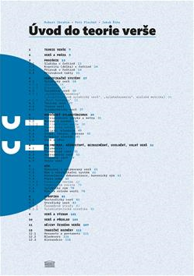
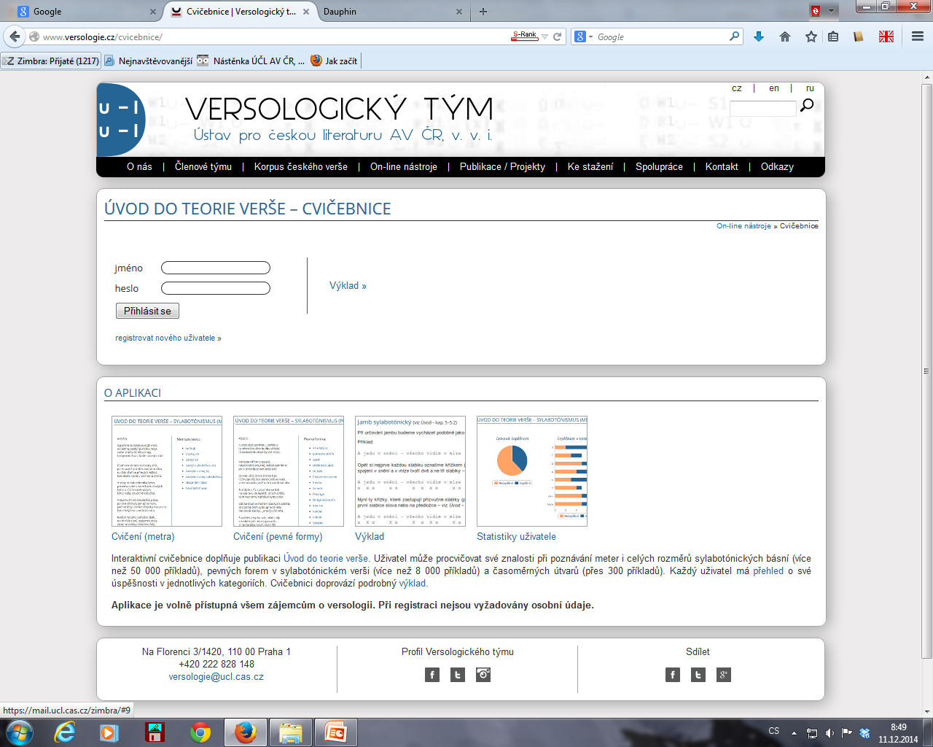
Pracuju s texty (literárními)
Korpus českého verše, 2014- (zde)
využití textového materiálu České elektronické knihovny – Poezie 19. a počátku 20. století
Automatický počítačový popis všeho, co je na poezii „pravidelné“: rozměr verše, strofická výstavba, rýmy, pevné žánry
Vizualizace odpovědí na databázové dotazy
Dokonalejší frekvenční slovníky než ČEK
Další aplikace: klíčová slova, měření eufoničnosti

Slide 16
Případ Hlaváček – 1

Slide 17
Případ Hlaváček –

Slide 18
Případ Hlaváček – 2

Slide 19
Případ Hlaváček – 3
Slovník básnických knih v Edici E

Slide 20
Případ Hlaváček – 3
Slovník českých spisovatelů 19. a počátku 20. století v Edici E

Slide 21
Případ Hlaváček – Frekvenční slovník
Mstivá kantiléna
oči
večer
marno
básník
hledejte
geuzové
barbaři
zvony
ženy
Sokolské sonety
síla
práce
sonet
zrak
boj
člověk
doba
národ
srdce
sval

Slide 22
Případ Hlaváček –
nejkratší kritika
v dějinách české
Literatury
(klik)

Slide 23
Případ Havel
http://www.slovnikceskeliteratury.cz/showContent.jsp?docId=317
Slovník české literatury po roce 1945 on-line

Slide 24
Případ Havel
Slovník české literatury po roce 1945 on-line

Slide 25
Případ Havel
Milan Kundera:
Český úděl, Listy 7-8/1968
Digitální archiv časopisů ÚČL (klik)
Václav Havel:
Český úděl?, Tvář 1969
Knihovna Václava Havla (klik)

Slide 26
Případ Weiner - 1

Slide 27
Případ Weiner - 2

Slide 28
Případ Weiner - 3

Slide 29
Případ Weiner - 4

Slide 30
Případ Weiner - 5

Slide 31
Další informační zdroje ÚČL AV ČR
Databáze České literární osobnosti (klik)
autoritní záznamy: spisovatelé, publicisté, vědci
30 tisíc záznamů, 18 tisíc zpřístupněno přes internetové rozhraní
Databáze literárních cen (klik)
ceny, laureáti, poroty
Thesaurus českých meter 1795-1825 (klik)
versologický popis česky psaných básnických textů (původních i překladů) ze sledovaného období (metrum, strofika, rýmové schéma, žánr)

Slide 32
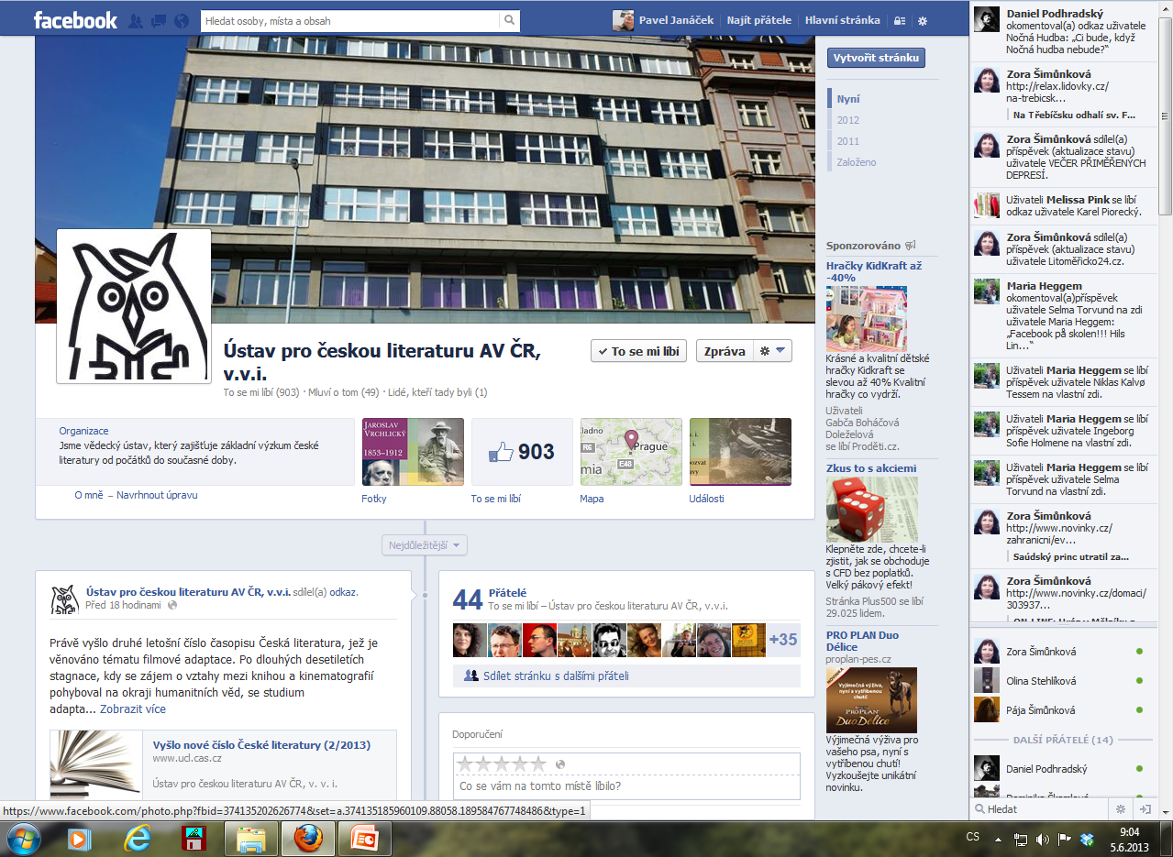
ÚČL AV ČR… …na sociálních sítích (klik)

Slide 33
…a na internetu (klik)
www.ucl.cas.cz

Slide 34
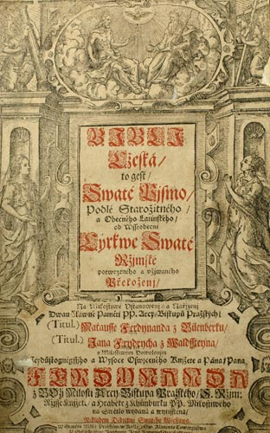
Svatováclavská bible
1. vydání 1677-1715 (1677 Nový zákon, 1712 druhá polovina Starého zákona, 1715 první polovina).
2. vydání 1769-71, 3. upr. vydání 1778-80)
Knihovna ÚČL: 1. vydání
Překlad z latiny podle tzv. tridentské Vulgáty pořízen českými jezuity (M. V. Šteyer ad.), využity starší české biblické překlady.
Významná památka barokního písemnictví.
Vycházela nákladem Dědictví sv. Václava.

